Slide 1


锘崴科技
Kubernetes
分享人：SHOUZHI
时间：1月18日
18:10

Slide 2

锘崴科技
目标
01、了解传统服务迁移k8s基础流程
02、了解k8s高可用部署常见方案
03、了解k8s基础组件架构
04、掌握k8s常见通信场景
05、掌握k8s常见调度资源

Slide 3
锘崴科技
CONTENTS
01、分布式场景
02、k8s能做什么？
03、k8s高可用部署方案
04、k8s核心组件
05、k8s服务发现
06、k8s案例演示
07、k8s常见调度资源
08、k8s(ConfigMap、pv&pvc)
09、k8s(Servicemesh)

Slide 4


锘崴科技
01
分布式场景

Slide 5
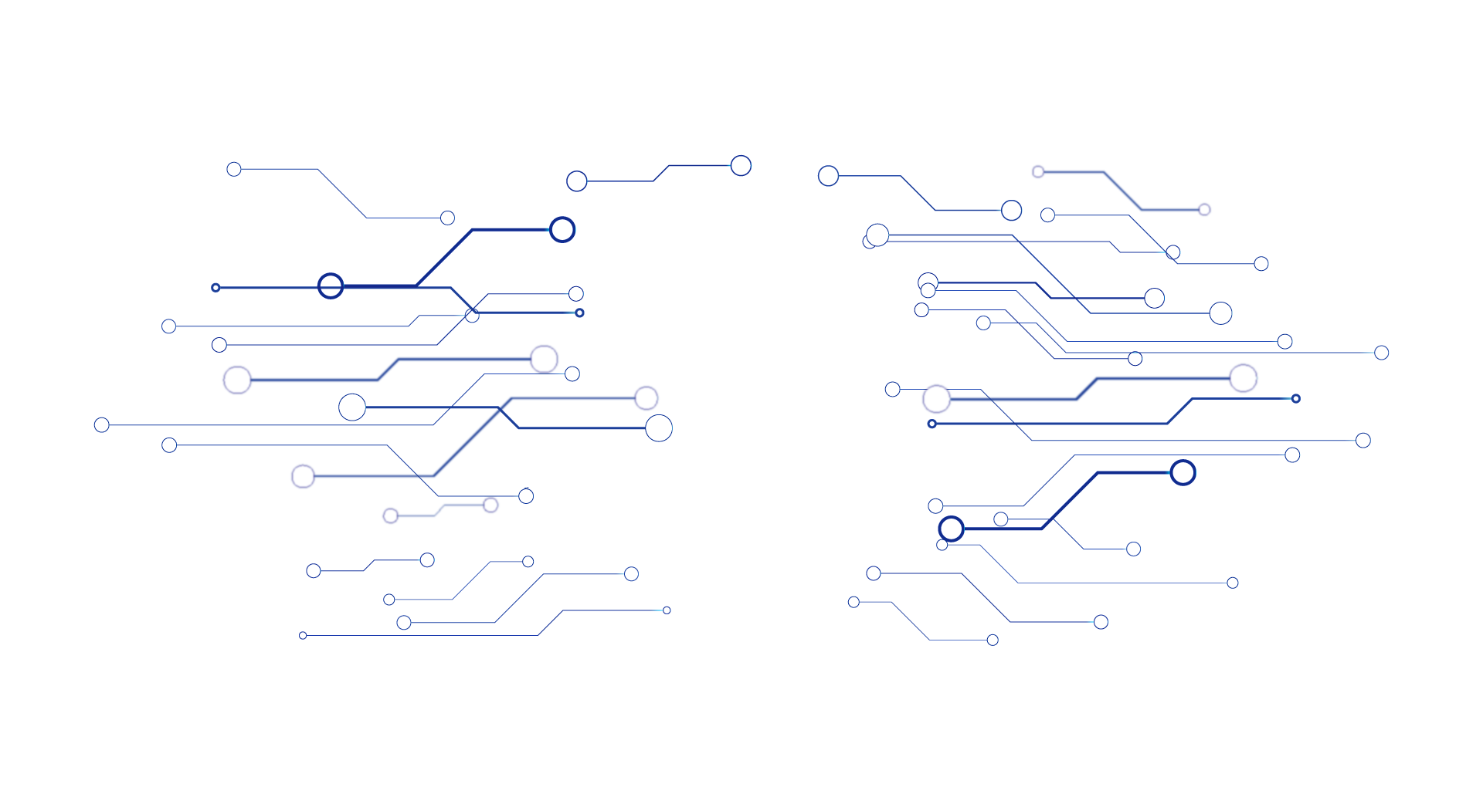

分布式场景
锘崴科技
1、分布式ID
2、分布式Session
3、分布式锁
4、分布式事务
5、分布式缓存

Slide 6
锘崴科技
02
k8s能做什么？

Slide 7

锘崴科技
k8s能做什么？
服务发现
滚动部署
限流
网关
熔断
蓝绿部署
链路追踪（插件）
金丝雀部署

Slide 8
锘崴科技
^{服务发现}
^{熔断}
^{限流}
^{网关}
由服务抽象(应用名称)，获取可用服务列表，然后根据不同分发算法(随机、轮训、权重、HASH、自定义)实现远程调用。对于k8s来说以上描述都是无感知的。
用于解决服务链路中出现某个服务的超时、不可用时快速对调用方做出响应。避免以上服务做太多的无用功，浪费性能。当熔断策略发现该服务能正常响应便又自动恢复服务的正常访问。
为保证服务的安全以及可用性，采取对系统单位时间内处理请求的数量限制、或者IP策略以及其他策略。
系统服务的统一鉴权，服务路由。
^{链路追踪}
^{滚动部署}
^{蓝绿部署}
^{金丝雀部署(灰度发布)}
提供当前调用链路层级树，清晰掌握每个被调用服务节点的耗时、异常信息等其他内容。
更新镜像部署的时候不会导致老的服务停止不可用，直到新的服务生效流量便会自动切回新服务然后停止老服务。
1、部署v1的应用，开始状态。
2、部署v2的应用，待更新状态。
3、流量由v1切换v2版本。
4、v2测试通过，正式删除v1程序,从此正式使用v2。
更新镜像部署的时候，新旧版本都能够同时被访问，只是会根据策略将大部分的流量分向老版本服务，少部分流量分向新版本(服务热身)。等系统运行稳定就会都分向新版本服务。

Slide 9
锘崴科技
03
k8s高可用部署方案
https://kubernetes.io/zh/docs/setup/

Slide 10
锘崴科技
三种高可用部署方案
1、官网部署教程
https://kubernetes.io/zh/docs/setup/production-environment/
2、HardWay（二进制部署教程）
HardWay
https://github.com/kelseyhightower
3、实践部署教程
二进制
Kubeadmin
Kubespray文档待完善
Kubeadmin
Kubespray

Slide 11
锘崴科技
04
k8s核心组件
https://kubernetes.io/zh/docs/reference/command-line-tools-reference/kube-apiserver/

Slide 12
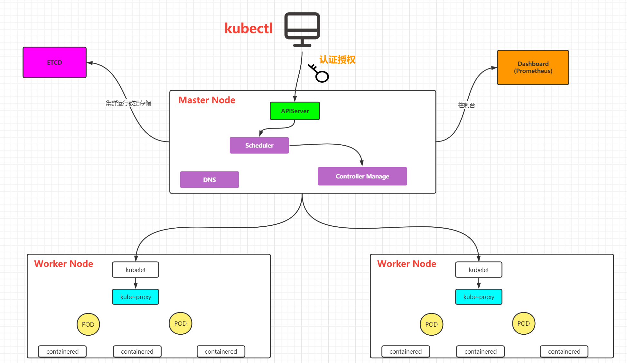
锘崴科技
组件架构图

Slide 13
锘崴科技
^{Kubectl}
^{ApiServer}
^{Scheduler}
^{Controller Manager}
用于在master节点操控集群节点工具，比如说创建pod、svc、configmap等相关资源。
请求到达master之后，然后在分配给worker工作节点创建Pod之类的关键命令是通过kubectl过来之后，是不是需要授权一下，那么ApiServer就是用于授权的组件。
授权通过后，接下来具体操作那个worker节点，或者container之类的，得要有调度策略。那么scheduler就是起到一个调度策略的作用。
调度器执行调度之后会有一个分发器，用来真正路由分发到哪个worker工作节点上。
^{Kubelet}
^{DNS域名解析}
^{ETCD分布式存储}
^{控制面板}
分发器分发到具体的worker后，最终会由kubelet服务调用Docker Engine，创建对应的容器。
Calico、CoreDNS插件
etcd集群部署。
可视化集群资源界面。一般都会用Prometheus来实现，也能强大的插件。

Slide 14
锘崴科技
05
k8s服务发现

Slide 15
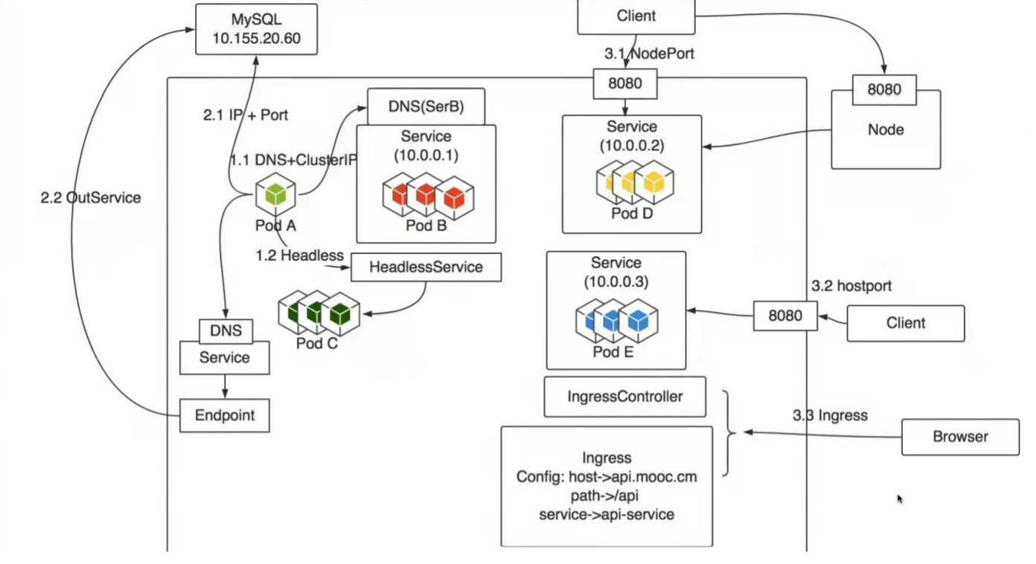
锘崴科技
常见通信场景

Slide 16
锘崴科技
06
k8s案例演示
https://github.com/ShouZhiDuan/k8/blob/main/案例演示/案例演示.md

Slide 17
锘崴科技
07
k8s常见资源

Slide 18
锘崴科技
常见资源列表
^{NameSpace}
^{ReplicationController}
^{CronJob}
^{Deployment}
^{ReplicaSet}
^{StatefulSet}
^{Service}
^{PersistentVolume}
^{DaemonSet}
^{Pod}
^{PersistentVolumeClaim}
^{Ingress}
^{StorageClass}
^{Node}
^{Secret}
^{ConfigMap}
^{Job}

Slide 19
锘崴科技
08
k8s(ConfigMap)

Slide 20
锘崴科技
此处添加标题
YOUR TITLE HERE
Please enter text here.Please enter text here.Please enter text Please enter text here.
YOUR TITLE HERE
Please enter text here.Please enter text here.Please enter text Please enter text here.
YOUR TITLE HERE
Please enter text here.Please enter text here.Please enter text Please enter text here.

Slide 21
锘崴科技
感谢观看
感谢观看
锘崴科技

